Slide 1
CATACOMBE
DI
DOMITILLA tombe pagane e cristiane, su due piani
Sepoltura dei martiri Nereo ed Aquileio e loro affresco del 4.o secolo suo svilipuppo nel II e III secolo furono scoperte nel 1500 da Antonio Bosio

Slide 2
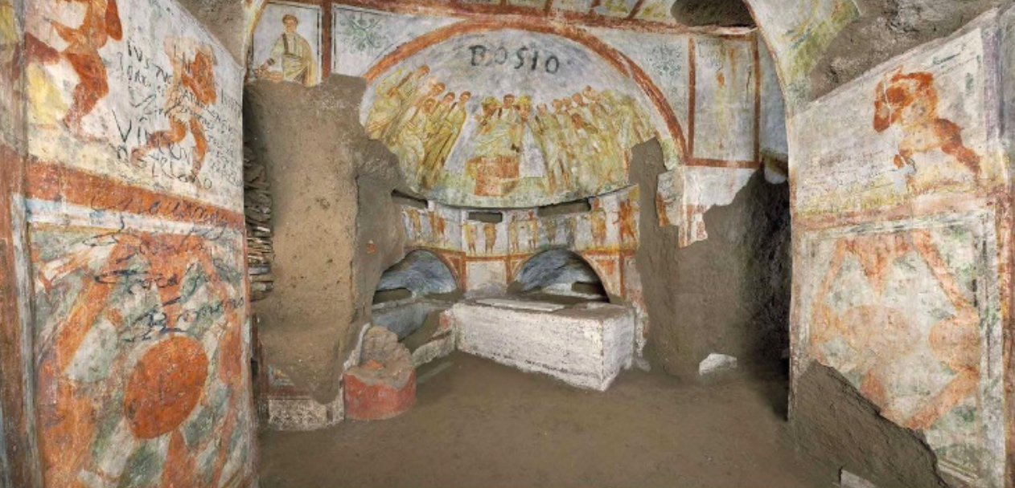

Slide 3
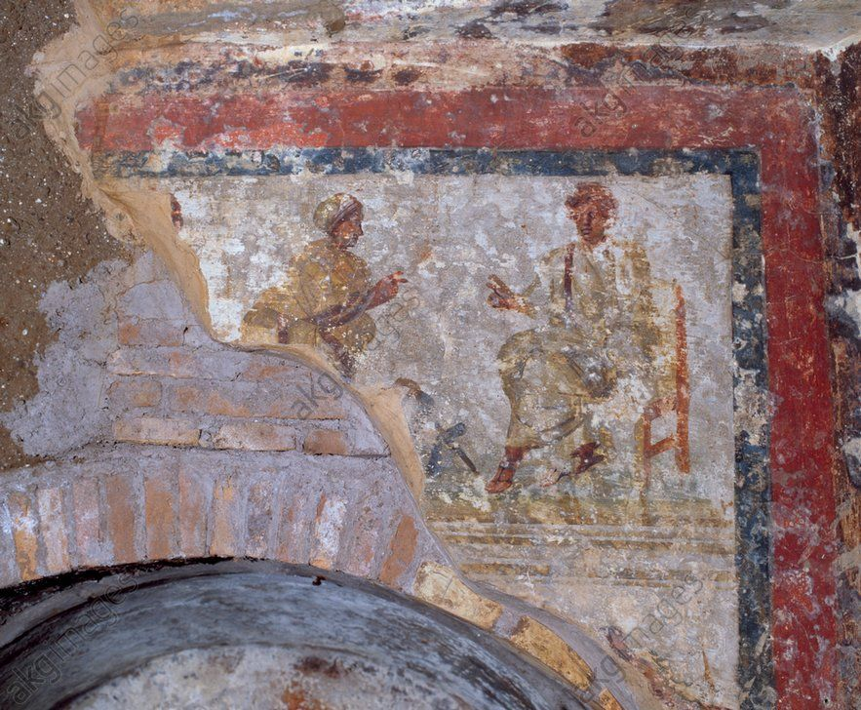

Slide 4
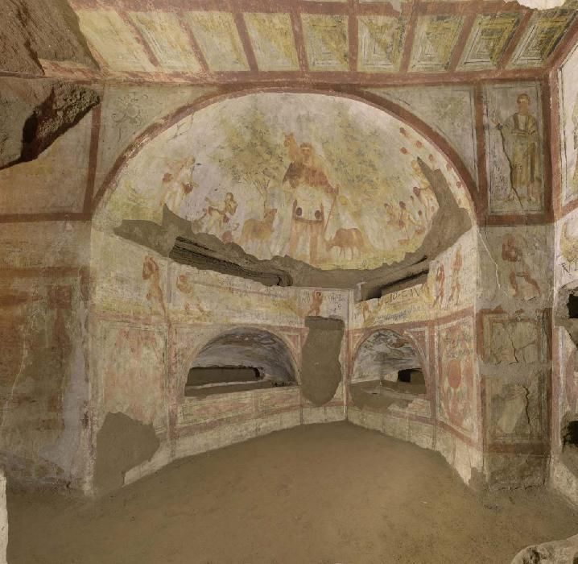

Slide 5
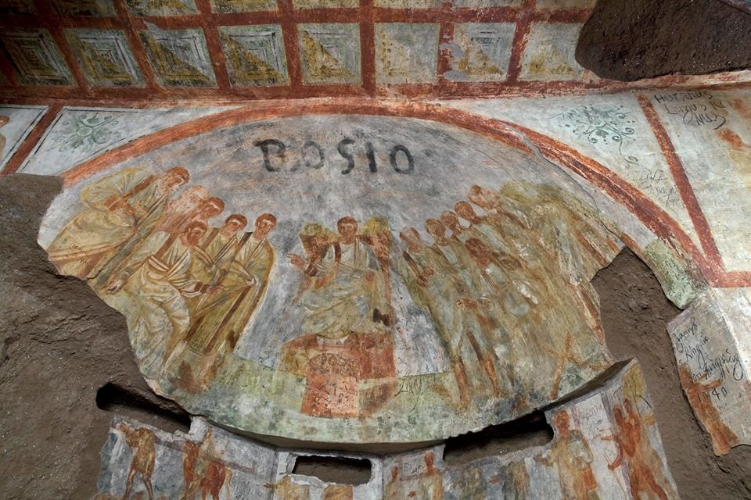

Slide 6
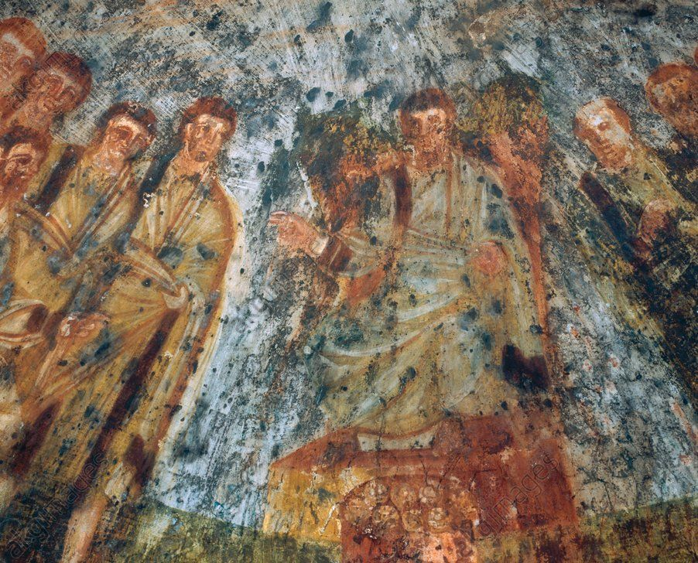

Slide 7
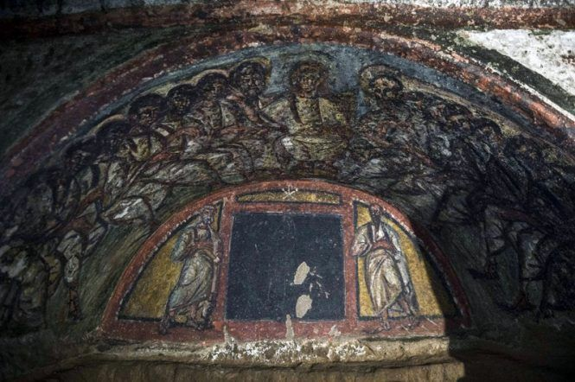

Slide 8
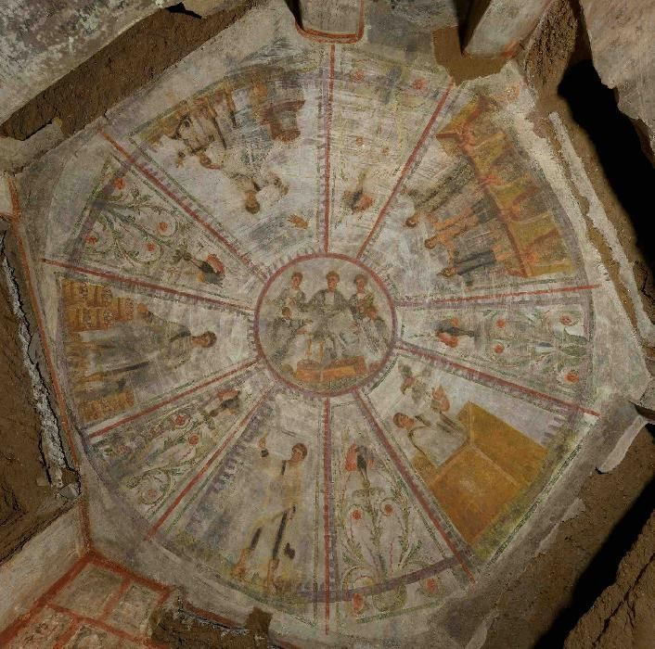

Slide 9
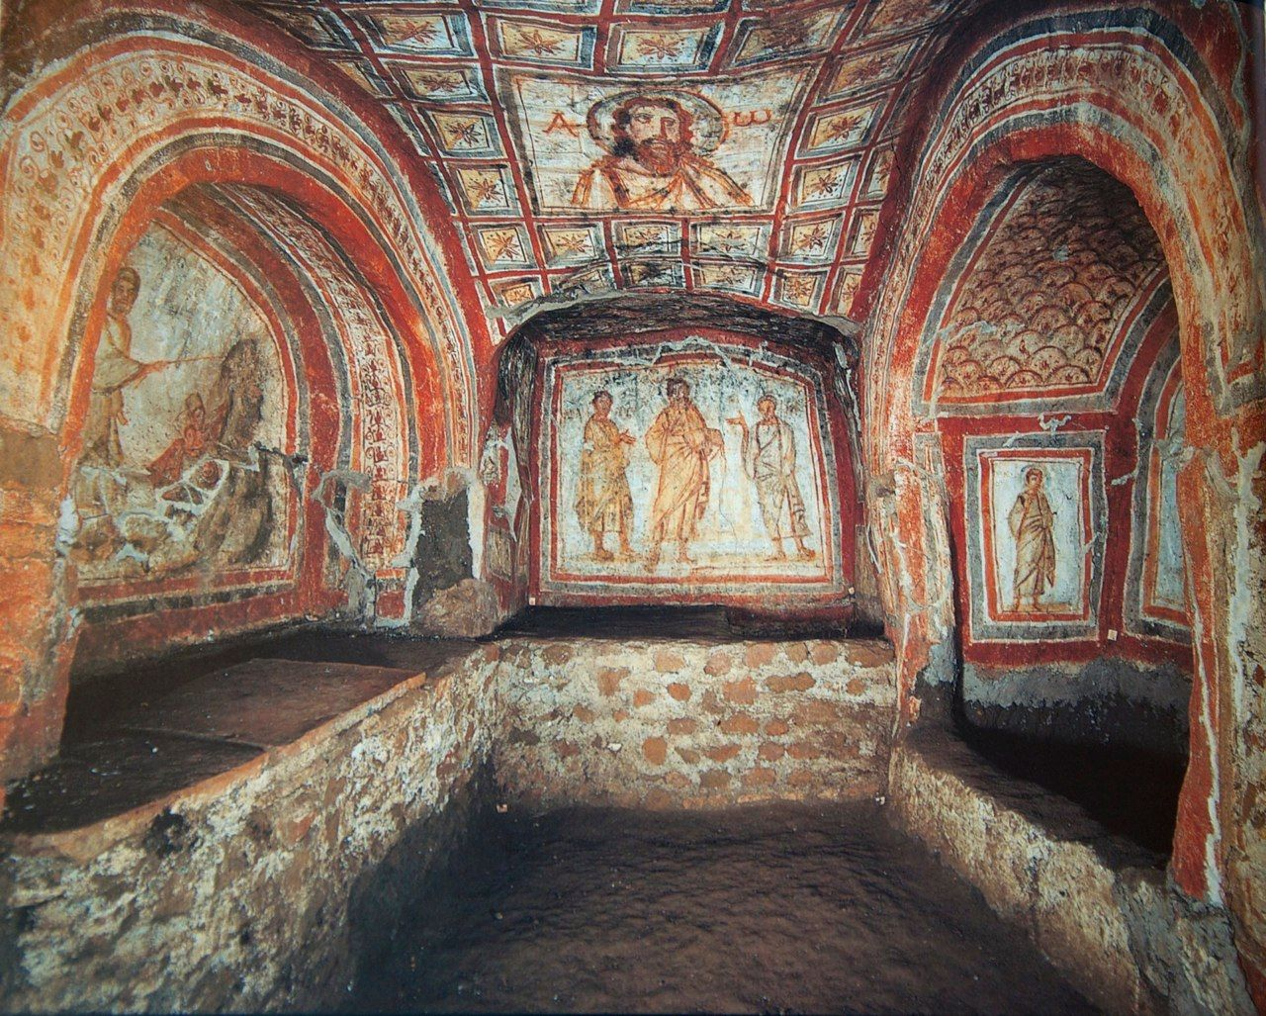

Slide 10
